Slide 1
ОБЩЕЕ РОДИТЕЛЬСКОЕ СОБРАНИЕ МБДОУ №37
Notes:
Оригинальные шаблоны для презентаций: https://presentation-creation.ru/powerpoint-templates.html
Бесплатно и без регистрации.

Slide 2
ОБРАЗОВАТЕЛЬНЫЕ ЗАДАЧИ МБДОУ №37 на 2019 – 2020 учебный год
Notes:
Оригинальные шаблоны для презентаций: https://presentation-creation.ru/powerpoint-templates.html
Бесплатно и без регистрации.

Slide 3
1
Построение образовательной деятельности на основе
современных образовательных технологий,
обеспечивающих сотворчество взрослых и детей,
ориентированного на интересы и возможности каждого ребенка
и учитывающего социальную ситуацию его развития;
2
Продолжать работу по охране и укреплению психофизического
здоровья детей через формирование здоровье сберегающей развивающей среды в МБДОУ №37 и использование нетрадиционных методик и тесного сотрудничества педагогов и родителей.
3
Реализовывать игровые технологии в практике МБДОУ №37 для
поддержки индивидуальных проявлений детской активности,
дальнейшего развития воображения и игрового творчества.
Продолжать работу по познавательному развитию: техническому
образованию, математике и предметам естественно-научного цикла
с использованием элементов современных проектно–преобразующих
технологий.
4

Slide 4
Совершенствовать работу педагогов по развитию речи детей с помощью использования театрализованной деятельности, дидактических игр и чтение художественной литературы.
5
Формирование профессиональной компетентности педагогов в соответствии с ФГОС ДО
6
7
Обеспечение развитие кадрового потенциала МБДОУ №37 в современной образовательной реальности через использование активных форм методической работы: сетевое взаимодействие, мастер-классы, обучающие семинары, открытие просмотры; участие педагогов в конкурсах профессионального мастерства; повышение квалификации на курсах, прохождение процедуры аттестации.

Slide 5
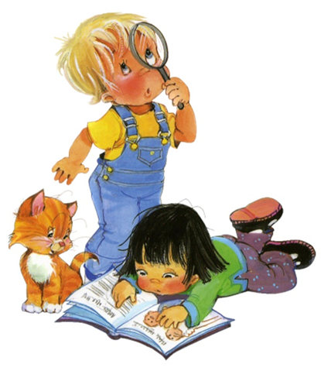
ПРОЕКТНАЯ ДЕЯТЕЛЬНОСТЬ В ДОУ
" Мы слишком часто даем детям ответы, которые надо выучить, а не ставим перед ними проблемы, которые надо решить”.
Роджер Левин

Slide 6
ПРОЕКТ
Под проектом понимается самостоятельная или коллективная творческая работа, (завершенная работа) имеющая социально значимый результат.
Проект - это специально организованный взрослым и выполняемый детьми комплекс действий, завершающийся созданием творческих работ.

Slide 7
ЗАЧЕМ НУЖНЫ ПРОЕКТЫ В ДОО?
проекты:
- помогают активизировать самостоятельную познавательную деятельность детей;
- помогают осваивать детьми окружающую действительность, всесторонне изучать ее;
- способствуют развитию творческих способностей детей;
- способствуют умению наблюдать и слушать;
- способствуют развитию навыков обобщать и анализировать;
- способствуют развитию мышления;
- помогают увидеть проблему с разных сторон, комплексно;
- развивают воображение;
- развивают внимание, память, речь.

Slide 8
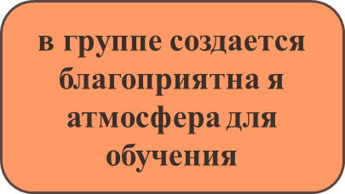
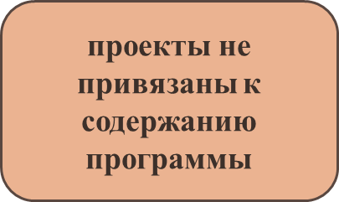
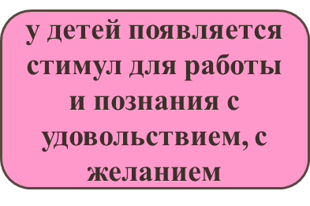
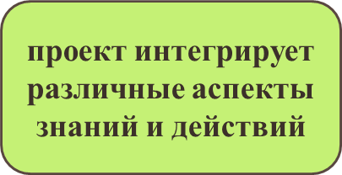

Slide 9
Особенности проектной деятельности в ДОО
Дошкольник не может быть автором, организатором проектной деятельности. Он нуждается в помощи взрослых, которые способны понять его интересы. По ходу решения поставленных задач взрослый помогает ребёнку найти средства и способы для достижения цели.
Опираясь на помощь взрослых, дети ищут решение проблемы через вопросы к родителям, совместные походы в библиотеку, чтение познавательной литературы, наблюдений. Они совместно занимаются продуктивной деятельностью: рисуют, мастерят, сочиняют.

Slide 10
ФИНАНСОВАЯ ГРАМОТНОСТЬ В ДОУ

Slide 11
«Все преимущество иметь деньги,
заключается в возможности
ими пользоваться»
Б. Франклин

Slide 12
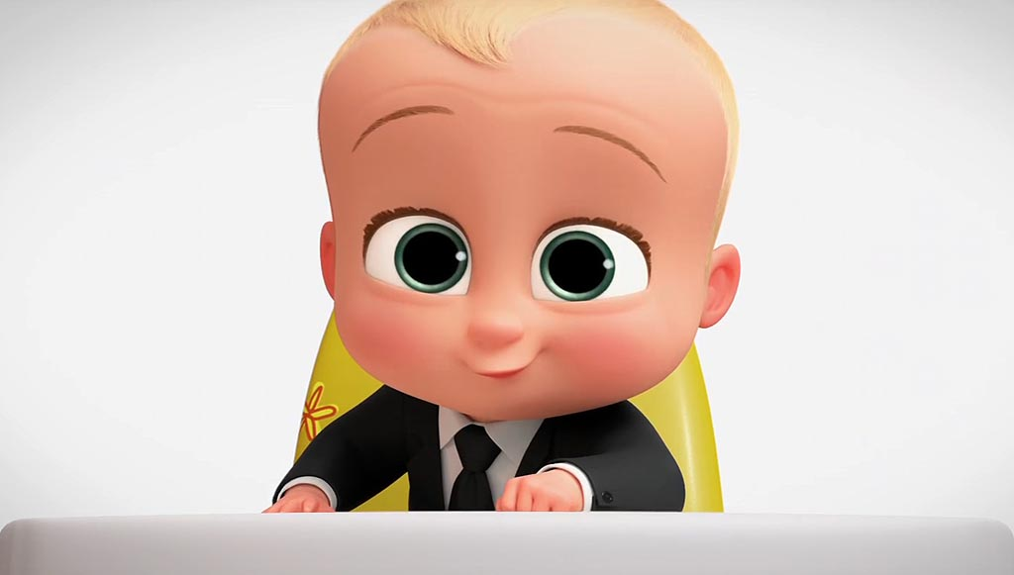
Финансовое обучение и воспитание детей в детском саду - сравнительно новое направление в дошкольной педагогике. А ведь финансовая грамотность является глобальной социальной проблемой, неотделимой от ребенка с ранних лет его жизни.

Slide 13
Финансовая грамотность – это качество человека, которое показывает степень его осведомленности в финансовых вопросах, умение зарабатывать и управлять деньгами.
Например, в нашей стране не много кто знает какие права имеет потребитель финансовых услуг и как их защищать в случае нарушений. Поэтому наши ДЕТИ достойны того, чтобы быть в курсе, как правильно пользоваться средствами, которые они будут зарабатывать во взрослой жизни.

Slide 14
Дети, так или иначе, рано включаются в финансовую жизнь семьи: сталкиваются с деньгами, рекламой, ходят с родителями в магазин, участвуют в купле-продаже, овладевая таким образом первыми уроками финансовой грамотности, пока еще на житейском уровне.

Slide 15
МЫ НАДЕЕМСЯ НА ПЛОДОТВОРНОЕ СОТРУДНИЧЕСТВО!!!

Slide 16
СПАСИБО ЗА ВНИМАНИЕ!

